Slide 1
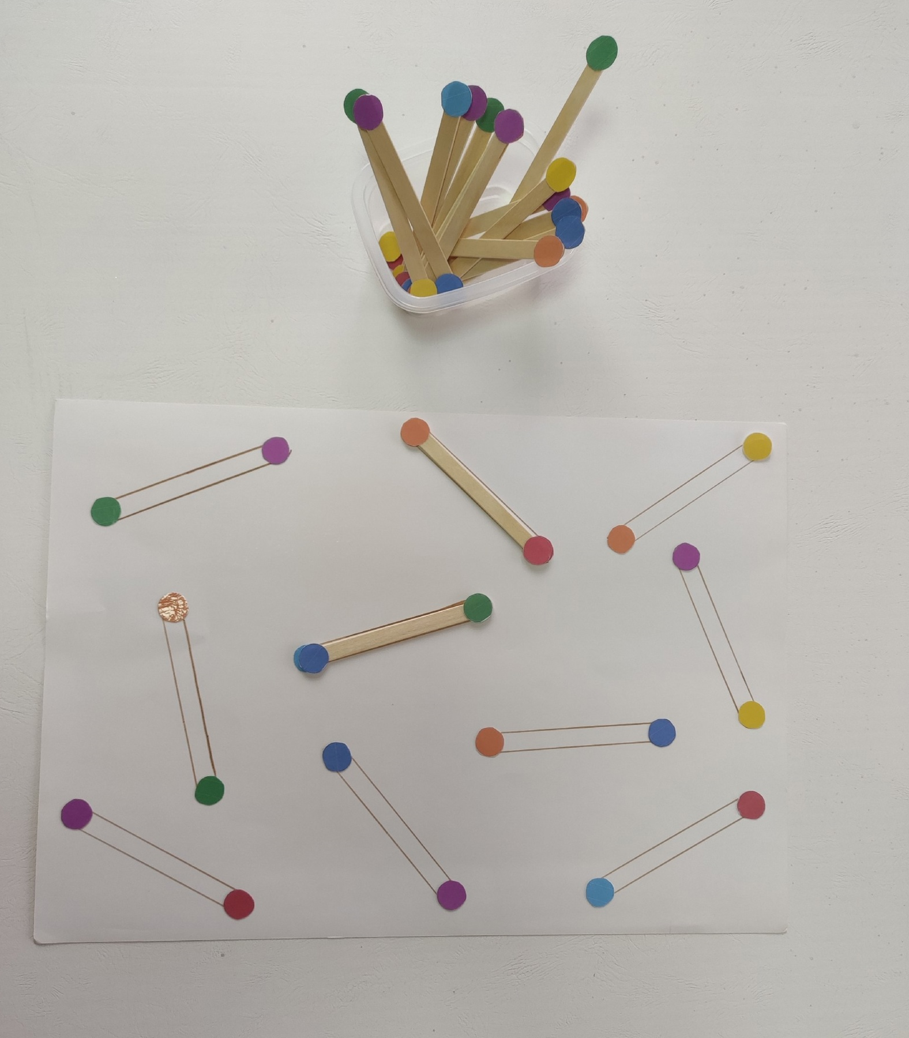
Игра «Найди своё место»
Муниципальное дошкольное образовательное автономное учреждение
«Детский сад №121 «Золотой колосок» комбинированного вида» г. Орска
Подготовил педагог-психолог
Бакалейко Галина Сергеевна

Slide 2
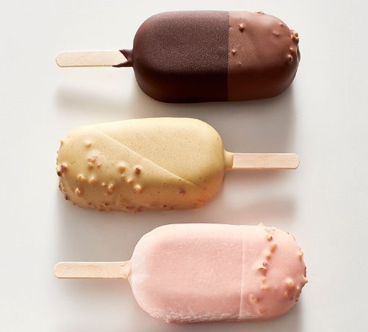
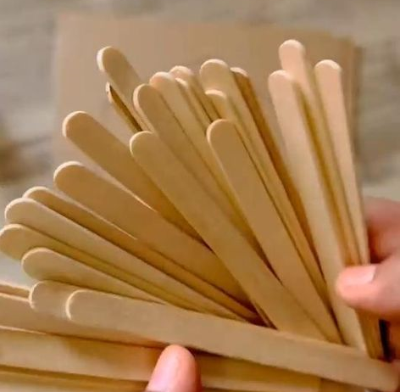
Мороженое – это не только одно из любимейших детских лакомств, но еще и источник бесплатного материала для творчества. Речь, конечно, идет о деревянных палочках. Если запастись терпением, то можно насобирать целую коллекцию палочек для поделок и игр с детьми.

Slide 3
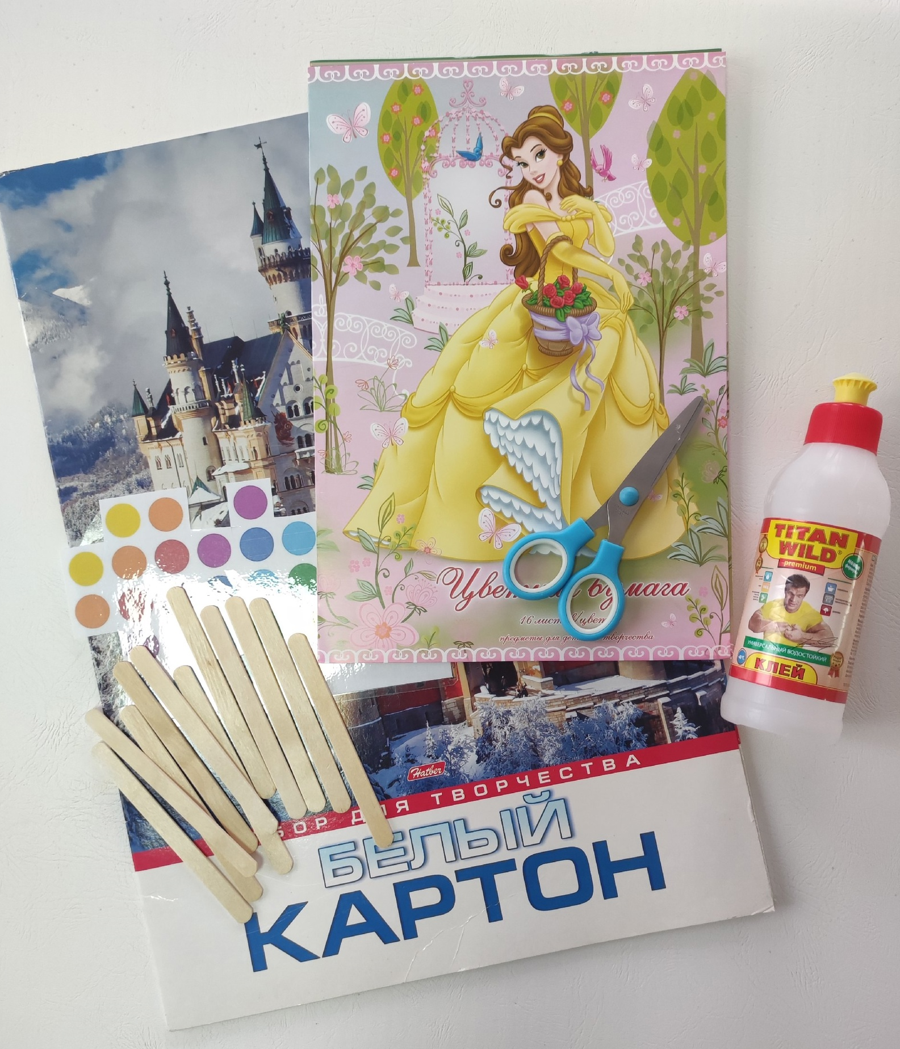
Для изготовления игры «Найди своё место», нам понадобится палочки от мороженого, цветной картон или цветная бумага, ножницы, клей, лист А3 (по размеру с таким удобнее работать, можно вместить до 15 палочек).
Приготовить схему с изображением палочек, можно сделать несколько, на которых можно изобразить палочки расположенные в хаотичном порядке или изображение конкретного предмета.

Slide 4
Цель: учить детей различать основные цвета, считать, упражнять в раскладывании палочек по заготовленным схемам.
Задачи:
Развивать у детей мелкую моторику рук, логическое мышление, зрительное восприятие и координацию движения.
2. Развивать ориентацию в пространстве и на листе бумаге.
3. Закрепить знания основных цветов и счёта.

Slide 5
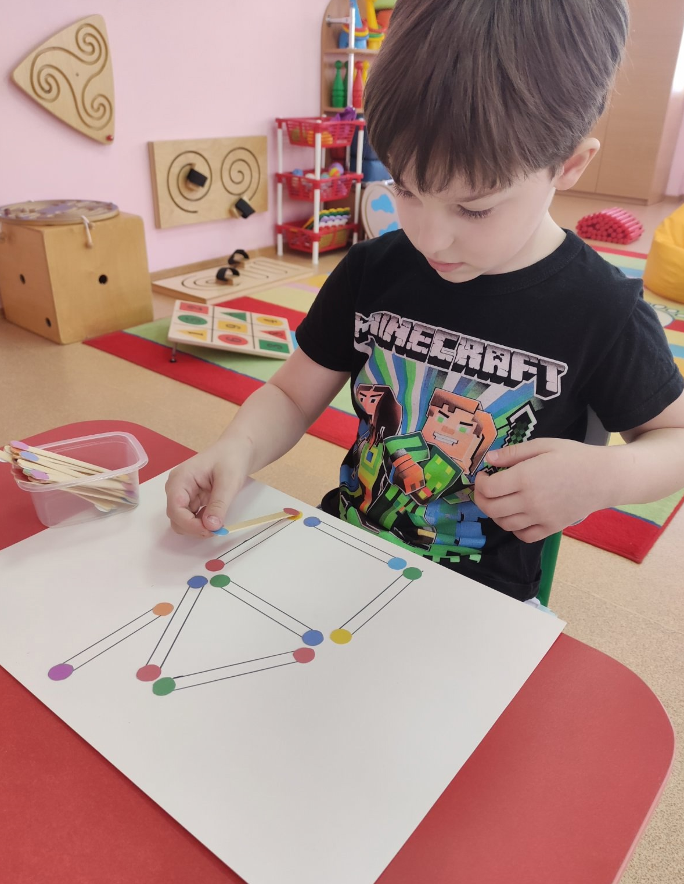
Методические рекомендации к использованию игры
В эту игру можно играть как одному ребенку, так и парами, устраивая соревнования. Ребёнку предлагается схема с изображение палочек на которых с начало и конца приклеены круги разных цветов, ребёнок должен подобрать необходимую палочку в соответствии со схемой и составить узор, предмет и т.д.
Игру можно использовать для детей дошкольного возраста.
Варианты игры:
подобрать палочки в соответствии со схемой;
посчитать сколько синих, красных, желтых, зеленых, оранжевых или фиолетовых кругов;
посчитать сколько всего палочек или кругов на схеме.

Slide 6
